Slide 1

客户:内部使用
项目：上位机客户端软件平台设计
20230330

Slide 2
目录 / CONTENTS
一，需求&目的
二，总体框架
三，模块介绍

Slide 3
一，需求&目的
需求概述：
统一多站与单站的上位机客户端的平台。
功能概述：
对接MES系统
PLC设备的采集
操作流程及指导的显示
工序的配置
测试序列的执行

Slide 4
二，总体框架
人员权限管理
手动界面配置
主界面配置模块
PLC引擎配置
生产逻辑控制
人机交互UI
测试序列/工序配置
从MES/工单收到数据

Slide 5
三，模块介绍
人员管理：
可单独配置，或者从MES获取。
三级权限，操作员，工程师，管理员。
Root账户。

Slide 6
三，模块介绍
PLC引擎模块：
可以配置流程显示信息。
可以配置PLC触发PC信息。
可以配置PC触发PLC信息。
可以配置报警信息。
与PLC进行交互。
显示各PLC的运行状态（以SYSterm,Group，Process来显示）
配置PLC的手动界面。（组态软件功能）

Slide 7
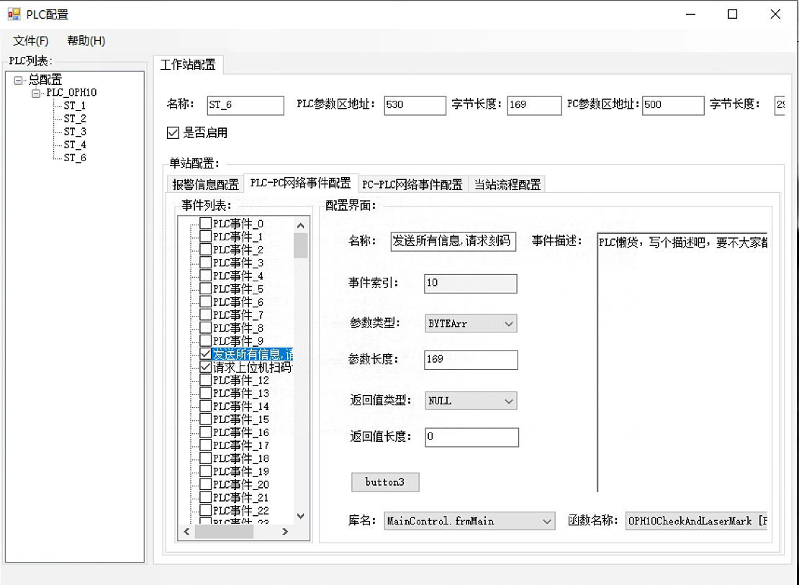
三，模块介绍
PLC引擎模块配置示例：

Slide 8
三，模块介绍
单站/多站工序配置（上位机主动控制型（测试））：
可以配置单站/多站工序，点检，正常序列，也可以从MES导入。
可以上传更新。
可以设置由PLC触发，还是自动触发。
可以设置跳步
可以单站运行（手动DEBUG模式）。
可设置模式运行，（返工，正常，点检)。

Slide 9
三，模块介绍
单站/多站工序配置（PLC触发型）：
可以配置单站/多站工序，点检，正常序列，也可以从MES导入。
可以上传更新。
可以设置跳步
可设置模式运行，（返工，正常，点检)。

Slide 10
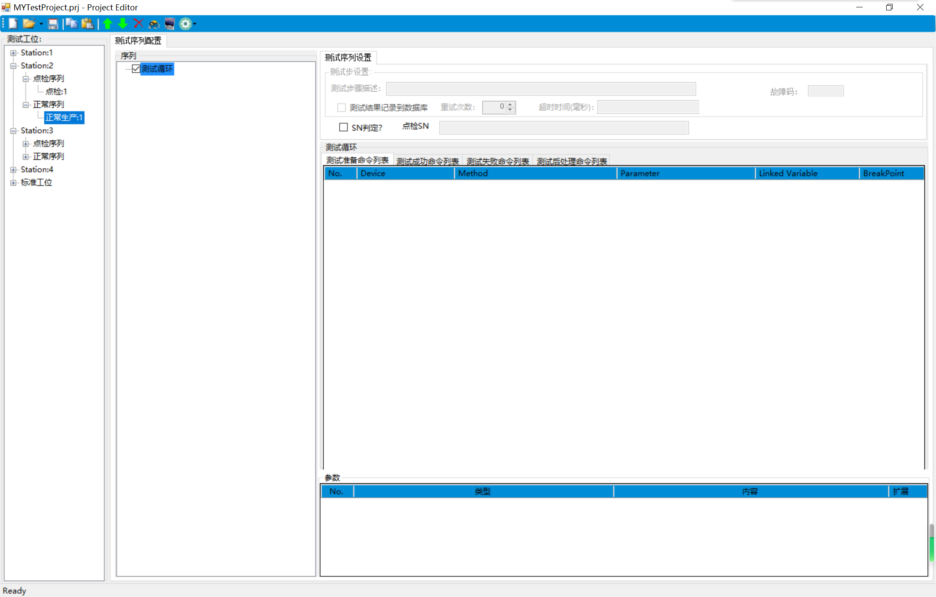
三，模块介绍
单站/多站工序配置示例：

Slide 11
三，模块介绍
主界面UI配置：
可以插入多种自定义控件，自定义控件绑定数据统一接口。
可以拖拉自定义控件，并绑定数据源。
运行并显示这些控件数据。

Slide 12
上海卡适堡汽车工程技术有限公司
上海松江区沈砖公路5500号
jixiaobo@chinabaolong.net
TEL：021-31273333-6164
www.mms-technology.com

